Slide 1





Konsep Dasar Manajemen Sumber daya Manusia dan Manajemen Organisasi
Dosen Pengampu :
Silvia Firda Utami, ST., M.Sc (Dosen Universitas Teknologi Sumbawa
Nurul Huda, M.M (Dosen Sekolah Tinggi Ilmu Ekonomi Bima)
Direktorat Pembelajaran dan Kemahasiswaan, Direktorat Jenderal Pendidikan Tinggi, Riset, dan Teknologi

Slide 2
Pertemuan 1-2
Kontrak Kuliah
Konsep dasar manajemen sumber daya manusia dan manajemen organisasi
Tantangan-tantangan manajemen sumber daya manusia di Era globalisasi
Direktorat Pembelajaran dan Kemahasiswaan, Direktorat Jenderal Pendidikan Tinggi, Riset, dan Teknologi

Slide 3
Pertemuan 1

Slide 4
Kontrak Kuliah
Berikut ini adalah kontrak kuliah selama 1 semester yang wajib diketahui oleh mahasiswa. Lebih lengkapnya terdapat pada RPS mata kuliah.
Kehadiran | Tugas | UTS | UAS | Project Based Learning | Case Base Methode
10% | 5% | 2% | 3% | 40% | 40%
Wajib hadir setiap pertemuan, | Berupa quiz | Pengumpulan Tugas | Pengumpulan Tugas | Setiap Tugas PBL berupa pembuatan laporan/ proposal | Setiap tugas studi kasus

Slide 5
Bentuk Pembelajaran
Student Center Learning
Small Group Discussion
Contextual Instruction

Slide 6
Tata Tertib Kelas
Wajib Absen Melalui SIAKAD dan LMS UTS
(elearning.uts.ac.id)
Tugas dikerjakan mandiri dan dikumpulkan melalui elearning.uts.ac.id atau melalui siakad
Dipilih 2 Ketua kelas
Telat mengumpulkan tugas dianggap tidak mengerjakan tugas
Semua tugas dikumpulkan dengan dengan format MK_Nama_nama Tugas_Nim

Slide 7
Sub-CPMK
1.1 Mahasiswa mampu memahamii konsep dasar manajemen sumber daya manusia dan manajemen organisasi
1.2 Mahasiswa mampu mengidentifikasi tantangan-tantangan MSDM dan Manajemen organisasi di era globalisasi
1.3 Mahasiswa mampu mengimplementasikan konsep dasar MSDM dalam menghadapi tantangan MSDM dan Manajemen Organisasi di era globalisasi

Slide 8
MANAJEMEN
Mary Parker Follet, mendefinisikan manajemen sebagai seni menyelesaikan pekerjaan melalui orang lain. Definisi ini berarti bahwa seorang manajer bertugas mengatur dan mengarahkan orang lain untuk mencapai tujuan organisasi.
Ricky W. Griffin mendefinisikan manajemen sebagai sebuah proses perencanaan, pengorganisasian, pengkoordinasian, dan pengontrolan sumber daya untuk mencapai sasaran (goals) secara efektif dan efesien. Efektif berarti bahwa tujuan dapat dicapai sesuai dengan perencanaan, sementara efisien berarti bahwa tugas yang ada dilaksanakan secara benar, terorganisir, dan sesuai dengan jadwal.
George R. Terry, mengatakan bahwa manajemen merupakan proses yang khas yang terdiri dari tindakan-tindakan : perencanaan, pengorganisasian, menggerkan dan pengawasan yang dialkukan untuk menentukan serta mencapai sasaran-sasaran yang telah ditetapkan melalui pemanfaatan sumber daya manusia serta sumber-sumber lain

Slide 9
Manajemen
Manajemen adalah seni dalam mengatur sistem baik orang dan perangkat lain agar dapat berjalan dan bekerja sesuai dengan ketentuan dan tujuan entitas yang terdiri dari berbagai aktivitas

Slide 10
MANAJEMEN SEBAGAI SENI, ILMU, DAN PROFESI
Manajemen sebagai seni.
Manajemen sebagai seni karena manajemen merupakan kekuatan kekuasaan pribadi yang kreaktif ditambah dengan skill dalam pelaksanaan pekerjaan.
Manajemen sebagai ilmu.
Manajemen sebagai ilmu karena manajemen adalah bagian dari gagasan manusia tentang kosmos, selain itu manajemen menggunakan metode ilmiah dalam menjelaskan fenomena manajerial.
Manajemen sebagai profesi.
Manajemen sebagai profesi karena manajemen merupakan salah satu jenis pekerjaan yang terspesialisasi.

Slide 11
TUJUAN MANAJEMEN
Untuk mencapai tujuan organisasi
Untuk menjaga keseimbangan diantara tujuan-tujuan yang saling bertentangan
Untuk mencapai efisiensi dan efektivitas
Efisien: kemampuan menyelesaikan pekerjaan dengan benar.
Efektif: kemampuan memilih tujuan dan peralatan yang tepat.

Slide 12
FUNGSI MANAJEMEN
L. Gullick → Planning, Organizing, Staffing, Directing, Coordinating, Reporting, Budgetting
George Terry → Planning, Organizing, Actuating, Controlling
Koonzt O’ Donnel → Planning, Organizing, Staffing, Directing, Controlling
H. Fayol → Planning, Organizing, Commanding, Coordinating, Controlling

Slide 13
FUNGSI MANAJEMEN
1. Planning
Planning adalah bagaimana perusahaan menetapkan tujuan yang diinginkan dan kemudian menyusun rencana strategi bagaimana cara untuk mencapai tujuan tersebut.
Manajer dalam fungsi perencanaan harus mengkaji dan mengevaluasi berbagai rencana alternatif sebelum memutuskan karena ini adalah langkah awal yang bisa berpengaruh secara total dalam perusahaan kedepannya.

Slide 14
FUNGSI MANAJEMEN
Prinsip SMART merupakan pedoman yang dipergunakan untuk menentukan sasaran atau target dalam planning. SMART adalah:
S – Specific – Significant, Stretching, Simple
Untuk menetapkan tujuan yang spesifik, anda harus menyampaikan kepada tim seluruh harapan dan keinginan dengan spesifik, mengapa hal ini penting, siapa yang akan terlibat, dimana akan dijalankan, dan atribut apa saja yang penting. Suatu tujuan (target) yang spesifik biasanya akan menjawab pertanyaan “5W”
M – Measurable – Meaningful, Motivational, Manageable
Menekankan pentingnya kriteria yang digunakan untuk mengukur besarnya kemajuan yang dibuat dalam mencapai target

Slide 15
FUNGSI MANAJEMEN
T – Timely – Time framed, Timed, Time-based, Time-bound, Time-Specific, Timetabled
menekankan pentingnya menepatkan target dengan kerangka waktu, yaitu memberikan deadline pencapaian target. Komitmen kepada deadline akan membantu tim untuk tetap fokus menjalankan pekerjaan untuk memenuhi target tepat waktu

Slide 16
FUNGSI MANAJEMEN
1. Planning
Perhitungan dan penentuan tentang apa yang akan di jelaskan di dalam rangka mencapai suatu tujuan (objective) tertentu dari suatu organisasi / perusahaan dimana, bilamana, oleh siapa dan bagaimana tata cara yang harus dilakukan untuk mencapai tujuan tersebut.

Slide 17
FUNGSI MANAJEMEN
2. Organizing
Organizing (fungsi perencanaan) adalah pengaturan sumber daya manusia dan sumber daya fisik yang dimiliki agar bisa menjalankan rencana-rencana yang sudah diputuskan untuk mencapai tujuan yang diinginkan.
Fungsi pengorganisasian mengelompokkan semua orang, alat, tugas dan wewenang yang ada dijadikan satu kesatuan yang kemudian digerakkan melaksanakan apa yang sudah direncanakan sebelumnya.

Slide 18
FUNGSI MANAJEMEN
3. Actuating
Fungsi manajemen yang merupakan penggabungan dari beberapa fungsi manajemen lain yang berhubungan erat satu sama lainnya, sehingga actuating dijalankan setelah adanya planning dan organizing.
Lima subfungsi manajemen dalam fungsi actuating :
1. Communicating (komunikasi)
2. Leading atau kepemimpinan (leadership)
3. Directing ( pengarahan/penjelasan)
4. Motivating (memotivasi)
5. Facilitating (penyediaan sarana dan kemudahan)

Slide 19
FUNGSI MANAJEMEN
4. Controlling
Proses yang dilakukan untuk memastikan seluruh rangkaian kegiatan yang telah direncanakan, diorganisasikan dan diimplementasikan dapat berjalan sesuai dengan target yang diharapkan sekalipun berbagai perubahan terjadi dalam lingkungan dunia bisnis yang dihadapi

Slide 20

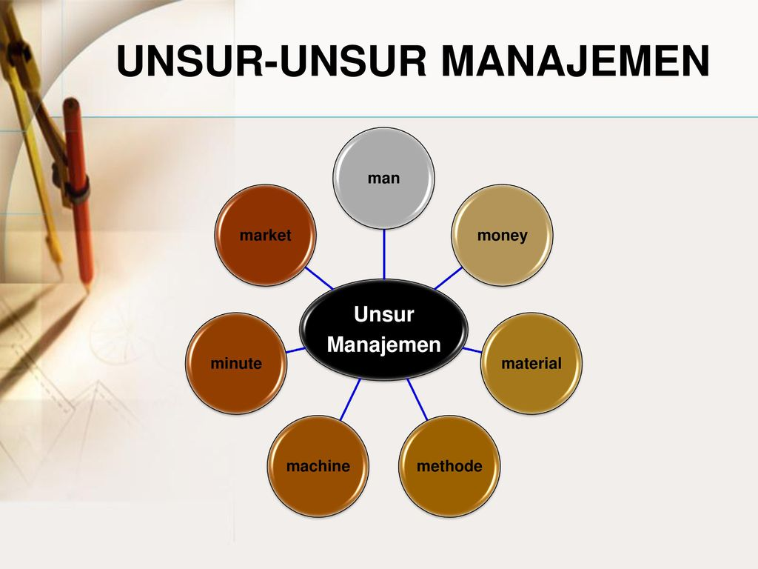
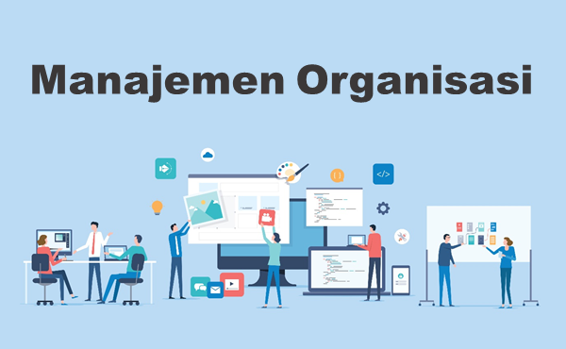
Manusia Sebagai Sumber Daya Organisasi

Slide 21
Fungsi Manajemen Dalam Industri
Manajemen dalam industri ada 5 :
• Manajemen Produksi
• Manajemen Pemasaran
• Manajemen Keuangan
• Manajemen Personalia (SDM)
• Manajemen Pemeliharaan

Slide 22
Fungsi Manajemen Dalam Industri
1. Forecasting (ramalan) :
Kegiatan meramalkan, atau memproyeksikan terhadap kemungkinan yang akan terjadi bila
sesuatu dikerjakan.
2. Planning (perencanaan) :
Penentuan serangkain tindakan dan kegiatan untuk mencapai hasil yang di harapkan.
3. Organizing (organisasi) :
Pengelompokan kegiatan untuk mencapai tujuan, termasuk dalam hal ini penetapan susunan
organisasi tugas dan fungsinya.
4. Staffing / Assembling Resources (penyusunan personalia)
Penyusunan personalia sejak dari penariakan tenaga kerja baru, latihan dan pengembangan
sampai dengan usaha, agar setiap petugas memberi daya guna maksimal pada organisasi.

Slide 23
Fungsi Manajemen Dalam Industri
5. Directing / commanding (pengarahan atau komando)
Usaha memberi bimbinaga saran-saran dan perintah dalam tugas pelaksanaan tugas masingmasing
bawahan (delegasi wewenang) untuk melaksanakan dengan baik dan benar sesuai
dengan tujuan yang telah di tetapakan.
6. Leading :
Pekerjaan manajer untuk meminta orang lain agar bertindak sesuia dengan tujuan yang telah
di tetapakan.
7. Coordinating (koordinasi)
Menyelaraskan tugas / pekerjaan agar tidak terjadi kekacauan dan seling lempar tanggung
jawab dengan jalan menghubungkan, memadukan dan menyelaraskan pekerjaan bawahan

Slide 24
Fungsi Manajemen Dalam Industri
8. Motivating (motivasi)
Pemberian semangat, inspirasi dan dorongan kepada bawahan agar
menegerjakan kegiatan yang telah ditetapkan secara sukarela.
9. Controlling (pengawasan)
Penemuan dan penerapan cara dan peralatan untuk menjamin
bahwa rencana telah dilaksanakan sesuai dengan tujuan.
10. Reporting (pelaporan)
Penyampaian hasil kegiatan baik secara tertulis maupun lisan.

Slide 25
Pengertian Manajemen Sumber Daya Manusia
Dalam usaha pencapaian tujuan perusahaan, permasalahan yang dihadapi manajemen bukan hanya pada bahan mentah, alat-alat kerja, mesin produksi, uang, atau lingkungan kerja saja, tetapi juga KARYAWAN (sumberdaya manusia)
Pengelolaan sumberdaya manusia inilah yang disebut Manajemen Sumberdaya Manusia

Slide 26
Mengapa SDM Harus Dikelola
Saat ini sangat disadari bahwa SDM merupakan masalah perusahaan yang paling penting, karena :
SDM menyebabkan sumber daya yang lain (bahan mentah, alat-alat kerja, mesin produksi, uang dan lingkungan kerja) dalam perusahaan,dapat berfungsi/ dijalankan
SDM dapat menciptakan efisiensi, efektivitas, dan produktivitas Perusahaan
Melalui MSDM yang efektif, mengharuskan manajer atau pimpinan menemukan cara terbaik dalam mendayagunakan orang-orang yang ada dalam lingkungan perusahaannya, agar tujuan-tujuan yang diinginkan dapat tercapai

Slide 27
Kegiatan MSDM Yang Spesifik Dari Masing-masing Fungsi Manejemen
PERENCANAAN :
Menentukan tujuan standar
Menetapkan sistem dan prosedur
Menetapkan rencana atau proyeksi untuk masa depan
PENGORGANISASIAN :
Memberikan tugas khusus kepada setiap SDM
Membangun divisi/departemen
Mendelegasikan wewenang kepada SDM
Menetapkan analisis pekerjaan atau analisis jabatan
Membangun komunikasi
Mengkoordinasikan kerja antara atasan dengan bawahan

Slide 28
Kegiatan MSDM Yang Spesifik
Dari Masing-masing Fungsi Manejemen
PENGENDALIAN :
Menetapkan standar pencapaian hasil (target) kerja
Menetapkan standar mutu
Melakukan review atas hasil kerja
Melakukan tindakan perbaikan sesuai kebutuhan
PENGAWASAN :
Melakukan audit terhadap kemungkinan adanya ketidakcocokan dalam pelaksanaan ataupun sistem prosedur yang berlaku, sehingga menimbulkan risiko yang tidak baik bagi perusahaan di masa depan

Slide 29
Istilah-istilah Yang Digunakan
Manajemen Sumberdaya Manusia
Manajemen Sumberdaya Insani
Manajemen Personalia
Manajemen Kepegawaian
Manajemen Perburuhan
Manajemen Tenaga Kerja
Administrasi Personalia
Administrasi Kepegawaian
Hubungan Industrial

Slide 30
Personalia, HRD, HRM
Personalia
yaitu kegiatan pengelolaan SDM yang lebih fokus pada hal-hal yang bersifat administratif, yang mengatur hubungan kerja antara employer dan employee, sebagai salah satu sumber daya yang dimiliki organisasi
Aktivitas paling intens yang dilakukan oleh Bagian Personalia, biasanya adalah rekrutmen.
Fungsi lainnya adalah melakukan proses dokumentasi, pengelolaan, serta proses kepegawaian yang terkait langsung dengan tahapan seleksi, pengangkatan, dan penempatan, serta pemberhentian/PHK
Personnel / Personalia terkait langsung dengan filling dokumen-dokumen kepegawaian, payroll, dan administrasi terkait dengan individu/karyawan

Slide 31
Personalia, HRD, HRM
Human Resource Development
Berfungsi lebih luas dari personnel management, meliputi proses fungsi perencanaan strategis tenaga kerja (HR Planning), HR Budgeting, Assessment, Recruitment & Selection, Hiring & Termination, Career Development, Organization Development, Performance Management, Industrial Relationship, Pension, Training, dan System Development, serta seringkali melibatkan fungsi General Affairs di dalamnya
Dengan demikian, HRD adalah pengelolaan SDM yang lebih fokus pada hal-hal yang berhubungan pengembangan SDM sebagai salah satu sumberdaya penting yang dimiliki organisasi
Semua aktivitas dan subsistem manajemen SDM diperhatikan secara proporsional, sesuai dengan Strategi Organisasi

Slide 32
Pertemuan 2

Slide 33
Tujuan-Tujuan MSDM
  Tujuan Organisasional
  Tujuan Fungsional
  Tujuan Kemasyarakatan
  Tujuan Personal

Slide 34
Tujuan Organisasional
Memastikan bahwa MSDM berkontribusi pada efektivitas organisasional. Departemen SDM membantu para manajer untuk mencapai tujuan-tujuan organisasi. Dalam hal ini para manajer tetap bertanggung jawab penuh atas para bawahannya, departemen SDM hanya memberikan dukungan dalam hal-hal yang terkait dengan pengelolaan SDM.

Slide 35
Tujuan Fungsional
Menjaga kontribusi departemen SDM dalam tingkat yang layak bagi kebutuhan-kebutuhan organisasi. Sumber-sumber daya akan terbuang percuma jika MSDM tidak direncanakan secara optimal sesuai kebutuhan organisasi.

Slide 36
Tujuan Kemasyarakatan
Bersikap etis dan bertanggung jawab sosial terhadap kebutuhan-kebutuhan dan tantangan-tantangan masyarakat sembari meminimalkan dampak negatif tuntutan-tuntutan tersebut bagi organisasi.

Slide 37
Tujuan Personal
Membantu para karyawan mencapai tujuan-tujuan pribadi mereka sejauh tujuan-tujuan mendorong kontribusi individual bagi organisasi. Tujuan personal para karyawan akan tercapai jika para karyawan dipelihara, dipertahankan, dan dimotivasi. Jika tidak demikian, kinerja dan kepuasan karyawan akan menurun dan karyawan bisa meninggalkan organisasi.

Slide 38
Tujuan Manajemen SDM
(meningkatkan kontribusi produktif orang-orang yang ada dalam perusahaan melalui sejumlah cara yang bertanggung jawab secara strategis, etis, dan sosial)
Peningkatan Efisiensi
Peningkatan Efektifitas
Peningkatan Produktivitas
Rendahnya Tingkat Perpindahan Karyawan
Rendahnya Tingkat Absensi
Tingginya Kepuasan Karyawan
Tingginya Kualitas Pelayanan
Rendahnya Komplain Dari Pelanggan
Meningkatnya Bisnis Perusahaan

Slide 39
FUNGSI – FUNGSI MANAJEMEN SUMBER DAYA MANUSIA
FUNGSI – FUNGSI MSDM
FUNGSI MANAJERIAL
FUNGSI OPERASIONAL
PLANNING
ORGANIZING
DIRECTING
CONTROLLING
PROCUREMENT (Pengadaan)
DEVELOPMENT (Pengembangan)
CONPENSATION (Kompensasi)
INTERGRATION (Pengintegrasian)
MAINTENANCE (Pemeloharaan)
SEPARATION (Pemutusan Hubungan Kerja)
BAGIAN
RUANG LINGKUP MSDM

Slide 40
RUANG LINGKUP MANAJEMEN SUMBER DAYA MANUSIA
SECARA HOLISTIK
1. FUNGSI – FUNGSI MSDM
SKUP | FUNGSI OPERASIONAL | SUB FUNGSI OPERASIONAL
PENGADAAN SDM PENGEMBANGAN SDM PEMELIHARAAN SDM | = PENGADAAN = PENGEMBANGAN = KONPENSASI = INTEGRASI = HUBUNGAN PERBURUH AN = PHK | PERENCANAAN SDM PENARIKAN SDM SELEKSI SDM PENEMPATAN SDM PEMBEKALAN SDM PENDIDIKAN DAN PELA- TIHAN PENGEMBANGAN KARIR
2. INSTRUMEN MSDM a. ANALISIS JABATAN b. PENILAIAN PRESTASI KERJA c. EVALUASI JABATAN

Slide 41
Seluruh Kegiatan Melalui Fungsi-Fungsi MSDM Diarahkan Untuk Mewujudkan Sasaran Pokok MSDM
Mendayagunakan secara optimal SDM dalam suatu organisasi melalui terciptanya suatu kondisi ketenagakerjaan yang memenuhi semboyan 3 tepat
Tepat Orang, Tepat Jabatan dan Tepat Waktu

Slide 42
Peran Manajemen SDM
Melakukan analisis jabatan (menetapkan karakteristik pekerjaan masing-masing SDM)
Merencanakan kebutuhan tenaga kerja dan merekrut calon pekerja
Menyeleksi calon pekerja
Melakukan penempatan dan orientasi karyawan baru
Menetapkan upah, gaji, dan cara memberikan kompensasi
Memberikan insentif dan kesejahteraan
Melakukan evaluasi kinerja
Mengkomunikasikan, memberikan penyuluhan, dan menegakkan disiplin kerja
Memberikan pendidikan, pelatihan, dan pengembangan
Membangun komitmen kerja
Memberikan keselamatan kerja
Memberikan jaminan kesehatan
Menyelesaikan perselisihan perburuhan
Menyelesaikan keluhan dan relationship karyawan

Slide 43
Pendekatan Manajemen SDM
Pendekatan Strategis : MSDM harus memberikan andil atas keberhasilan strategis perusahaan
Pendekatan SDM : MSDM merupakan manajemen manusia. Jadi pentingnya dan martabat manusia tidak boleh diabaikan
Pendekatan Manajemen : MSDM merupakan tanggung jawab setiap manajer
Pendekatan Sistem : pendekatan SDM berlangsung di dalam sistem yang besar, yaitu perusahaan, o.k.i upaya MSDM harus mengevaluasi andil karyawan yang diberikan terhadap produktivitas perusahaan
Pendekatan Proaktif : MSDM dapat meningkatkan andilnya atas karyawan dan organisasi dengan mengantisipasi berbagai masalah sebelum masalah itu muncul

Slide 44
Konsep Manajemen SDM
Penerapan Fungsi MSDM Secara Makro dan Mikro
- Secara makro : fungsi-fungsi pokok manajemen umum, seperti fungsi manajerial. Dilakukan oleh badan-badan pemerintah yang diserahi tugas dalam pengelolaan SDM, seperti Dept.Tenaga Kerja
- Secara mikro : fungsi-fungsi MSDM secara fungsi operasional berbagai masalah sebelum masalah itu muncul
SDM yang sudah terikat pada suatu organisasi (formal, perusahaan,industri) berdasarkan suatu kontrak kerja, atau telah berhubungan kerja dengan suatu organisasi berdasarkan suatu kerjasama, disebut SDM pada status mikro
SDM yang masih bebas atau belum terikat kontrak kerja atau kerjasama dengan suatu organisasi, disebut SDM pada status makro

Slide 45
Konsep Manajemen SDM
Prinsip-prinsip MSDM yang perlu diperhatikan :
- Prinsip kemanusiaan
- Prinsip demokrasi
- Prinsip The Right Man is The Right Place
- Prinsip Equal Pay for Equal Work
- Prinsip kesatuan arah
- Prinsip kesatuan komando
- Prinsip efisiensi
- Prinsip efektivitas
- Prinsip produktivitas kerja
- Prinsip disiplin
- Prinsip wewenang dan tanggung jawab

Slide 46
Praktik Manajemen SDM
Sebagai ilustrasi, berikut ini adalah kegiatan-kegiatan MSDM yang secara khusus diberlakukan di lingkungan pegawai negeri sipil
Program UMUM :
Penyusunan formasi, Pengadaan pegawai, Pengangkatan pertama, Penilaian pelaksanaan pekerjaan, Penyusunan Daftar Usulan Kegiatan, Pendidikan dan pelatihan, Kenaikan gaji, Kenaikan pangkat, Tunjangan-tunjangan, Mutasi jabatan, Mutasi kerja, Pemberian cuti, Pemberian penghargaan, Pembinaan kesejahteraan, Tabungan asuransi pensiun, Pemberhentian, Pensiun
Program KHUSUS :
Pembinaan tenaga kerja, Penyelesaian kasus perorangan, Penggantian surat yang hilang, Peninjauan masa kerja, Penyelesaian masalah kepegawaian, Pengurusan NIP atau Kartu pegawai, Pengurusan kartu istri atau kartu suami, Pengurusan asuransi kesehatan, Pengurusan tabungan asuransi pensiun

Slide 47
TANTANGAN MANAJEMEN SUMBER DAYA MANUSIA
( HADARI NAWAWI, 2000)
EKSTERNAL PERUBAHAN YANG CEPAT KERAGAMAN TENAGA KERJA GLOBALISASI PERATURAN PEMERINTAH PERKEMBANGAN PEKERJAAN KEKURANGAN TENAGA KERJA TERAMPIL | INTERNAL POSISI ORGANISASI DALAM BISNIS YANG KOMPEETITIF FLEKSIBILITAS PENGURANGAN TENAGA KERJA RESTRUKTURISASI BISNIS KECIL BUDAYA ORGANISASI TEKNOLOGI SERIKAT PEKERJA
INDIVIDU/PROFESIONAL KESERASIAN ANTARA PEKERJA DENGAN ORGANISASI TANGGUNG JAWAB ETHIS DAN SOSIAL PRODUKTIVITAS PELIMPAHAN WEWENANG PENYALURAN BUAH PIKIRAN | LAINNYA KELEMAHAN MANAJEMEN DALAM MENGEM-BANGKAN ORGANISASI AGAR MENJADI KOMPETITIF DALAM MEWUJUDKAN EKSIS-TENSINYA BANYAK MANAJER YANG TAK MELAKSA-NAKAN TANGGUNG JAWABNYA DALAM MENGELOLA SDM DI LINGKUNGANNYA SULIT MENEMUKAN PETUGAS MSDM YANG MEMILIKI KEMAMPUAN MENYELARASKAN ANTARA STRATEGI BISNIS PERUSAHAAN DENGAN STRATEGI SDM

Slide 48
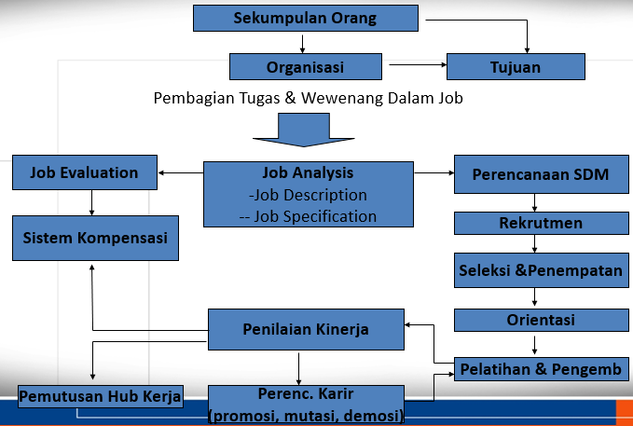
Proses Manajemen SDM

Slide 49
Questions & answers

Slide 50
TUGAS 1
Mahasiswa membuat tulisan ringkas tentang tantangan Perusahaan dalam pengolahan MSDM di suatu perusahaan

Slide 51
SEKIAN DAN TERIMAKASIH

